Slide 1
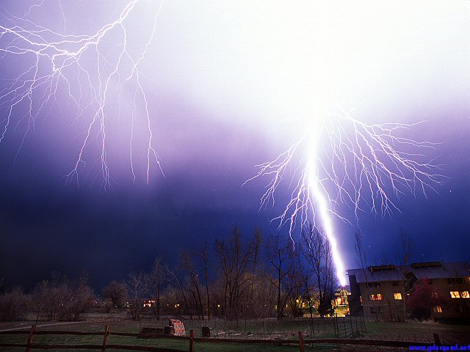

第3章 自然界中的元素
第2节 氮的循环
第一课时

Slide 2
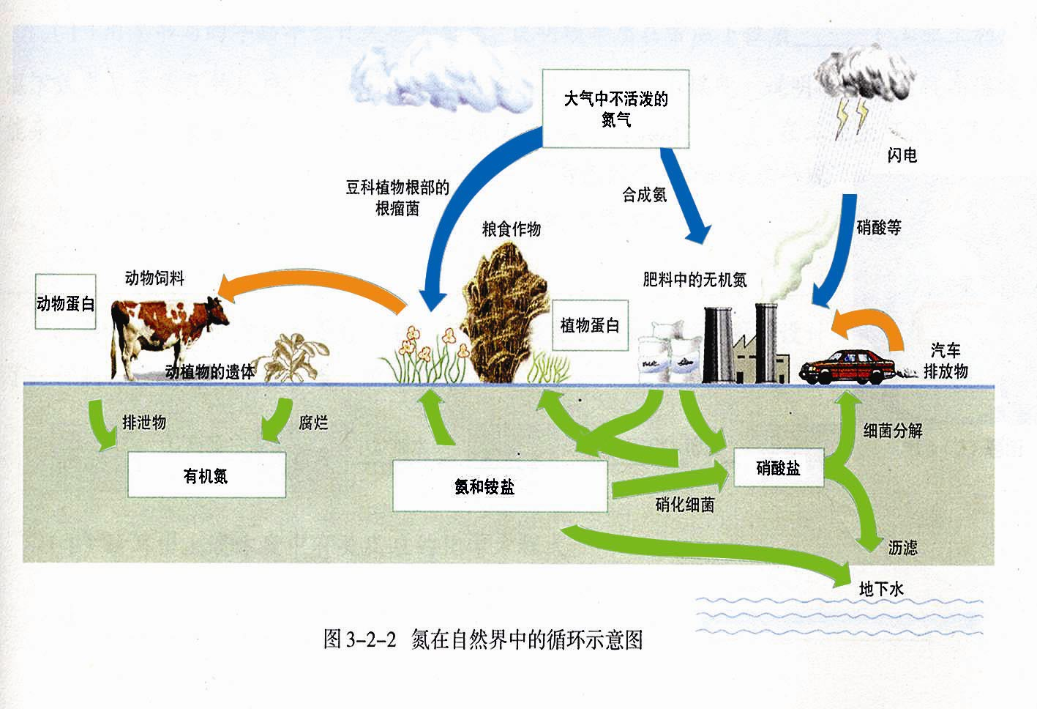
天上
N₂
NO NO₂
地面
HNO₃
NH₃
NH₃ 、NH₄⁺、 NO₃—
地下

Slide 3
根据以上氮的循环示意图
思考1：氮元素在自然界中的存在形态？
游离态、化合态
思考2：自然界中氮循环中存在的含氮物质有哪些？
NH₃ N₂ NO NO₂
HNO₃及其盐、铵盐（含NH₄⁺的盐）

Slide 4






大气中的N₂
^{硝酸盐}
氨和铵盐

Slide 5
思考：
氮循环过程中的重要物质有哪些？
N2、氮的氧化物、氨、氨盐、HNO3

Slide 6
氮循环中的重要物质
思考：
１、根据生活常识分析N₂的物理性质。
2、从物质分类的角度和与氧化还原反应的角度
预测N₂的化学性质。

Slide 7
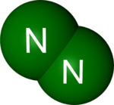
一、氮气
..
..
N
N
…
…
（1）物理性质：
无色、无气味的气体；难溶于水；密度比空气稍小。
M=28
（2）化学性质 ：
通常：氮气的化学性质很不活泼。
氮气可用作保护气，充填灯泡，防止食品腐烂。

Slide 8
2、化学性质
【预测】氮气的化学性质
所属类别
通性
元素典型物质
氧化性
还原性
元素化合价
⑴ 非金属单质通性
① 与金属反应
② 与非金属反应（H₂、O₂）
⑵ 氧化性和还原性

Slide 9
分析三个反应中N₂做氧化剂还是做还原剂？
放电
N₂ + O₂ 2NO
还原剂
氧化剂
氧化剂
高温高压
可逆反应？
N₂ + 3H₂ 2NH₃
催化剂
点燃
N₂ + 3Mg Mg₃N₂
总结：氮气通常不活泼，但在一定条件下，与氧气、氢气、金属等物质反应。

Slide 10
(3)氮的固定：
游离态的氮--------含氮化合物
高能固氮（如闪电） 10%
自然固氮
生物固氮（如根瘤菌）90%
氮的固定
如合成氨
人工固氮
如仿生固氮

Slide 11
4、氮的用途
⑴ 合成氨。
⑵ 作保护气。
⑶ 冷冻剂。
工业制氮气的方法？
蒸馏液态空气

Slide 12
练 习
C
下列反应不属于氮的固定的是（ ）
A.
N₂＋O₂
放电
2NO
点燃
点燃
Mg₃N₂
N₂＋3Mg
Mg₃N₂
B.
N₂＋3Mg
C.
3NO₂＋H₂O
2HNO₃＋NO
D.
N₂＋3H₂
高温、高压
2NH₃
催化剂

Slide 13
2、氮的氧化物
+1 +2 +3 +4 +4 +5
N₂O、NO、 N₂O₃、 NO₂、N₂O₄、N₂O₅
阅读P76，比较二者的物理性质：
性质 | NO | NO₂
颜色
状态
气味
毒性
水溶性 化性

Slide 14
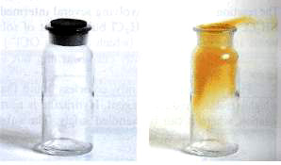
2. NO与NO₂
 | NO | NO₂
物理 性质
化学 性质
收集方法
应用
无色有刺激性气味气体难溶于水，剧毒！
红棕色有刺激性气味气体，易溶于水，剧毒！
3NO₂+H₂O=
2HNO₃+NO
2NO+O₂=2NO₂
以NO、NO₂为主的氮的氧化物是形成酸雨和光化学污染的重要原因。
只能用排水法
向上排空气法
传递神经信息的“信使分子”。
制取硝酸。

Slide 15
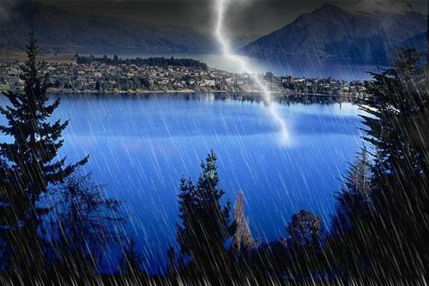
在新疆与青海交界处有一山谷，人称魔鬼谷，经常电闪雷鸣，狂风暴雨，把人畜击毙。然而谷内却是牧草茂盛，四季常青。请解释原因。
土壤中矿物质
空气中O₂
闪电
雨水
硝酸盐
植物生长
空气N₂ 和O₂
NO
NO₂
HNO₃
NO
放电
N₂ + O₂ ==== 2NO
2NO + O₂ = 2NO₂
3NO₂ + H₂O = 2HNO₃ + NO

Slide 16
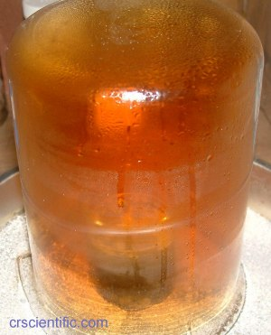
(2)二氧化氮：
红棕色、有毒、有刺激性气味的气体，易溶于水。
3NO₂ + H₂O = 2HNO₃ + NO
NO₂既是氧化剂又是还原剂
2NO₂ N₂O₄
4NO₂ + O₂ + 2H₂O = 4HNO₃
4NO + 3O₂ + 2 H₂O =4HNO₃

Slide 17
根据两方程式讨论：
2NO + O =2NO
3NO₂+H₂O=2HNO₃+NO
2
2
1、如何检验一氧化氮？
无色气体遇空气立即变为红棕色，说明是NO。
2、如何收集两种气体？为什么？
因为NO易被空气中O₂氧化成NO₂ ，所以不能用排空气法收集，因为NO₂易与水反应成NO₂ ，所以不能用排水法收集 。
3、如何除去一氧化氮气体中混有的少量二氧化氮？
将混合气体通过盛有水的洗气瓶。

Slide 18
思考·讨论
1、现有一试管二氧化氮，将其倒置于盛满水的水槽中，足够长的时间后，有什么现象？
3NO₂+H₂O 2HNO₃+NO
试管中气体的颜色褪去,液面上升至试管总体积的三分之二，剩余气体大约占试管总体积的1/3。
若在标准状况下，形成硝酸溶液的物质的量浓度为？
1/22.4 mol/L

Slide 19
观察·思考
4NO₂+O₂+2H₂O= 4HNO₃
NO₂
一试管二氧化氮倒扣于水槽中，一段时间后，水面上升多少？剩余什么气体？
水面上升2/3
NO
O₂
当水面上升2/3时，通入适量O₂，会怎样？
4NO +3O₂+2H₂O= 4HNO₃

Slide 20
思考·讨论
1、现给你一试管二氧化氮，其它药品和
仪器自选，根据上述反应，请你设计实验，
要求尽可能多的使二氧化氮被水吸收。
2、你的设计对工业上生产硝酸有什么启示？
4NO₂+O₂+2H₂O= 4HNO₃
反应过程中补充一些空气，使生成的NO再氧化为NO₂,从而尽可能转化为硝酸。

Slide 21
NO₂和O₂混合溶于水
2）将12mlNO₂和O₂的混合气体通入足量的水
中，充分反应后余气2ml（气体均在相同状态
下测定）求原各气体的体积。
NO₂ 8ml、 O₂ 4ml
或NO₂ 10.8ml、O₂ 1.2ml

Slide 22
巩固提高
1、下列关于NO的叙述正确的是( )
A．NO是一种红棕色的气体
B．含等质量的氧元素的NO和CO的物质的量相等
C．常温常压下，NO不能与空气中的O₂直接化合
D．NO易溶于水，不能用排水法收集
B

Slide 23
巩固提高
2 将盛有N₂和NO₂混合气体的试管倒立于水中，经过足够长的时间后，试管内气体的体积缩小为原体积的一半，则原混合气体中氮气和二氧化氮的体积比是( )
A．1∶1 B．1∶2
C．1∶3 D．3∶1
C

Slide 24
NO₂和O₂混合溶于水
1）在一烧瓶中将NO₂和O₂以4:1的体积比（标
准状况）混合,倒置于足量水中充分反应后所得
溶液的物质的量浓度为 mol/L
解：设：烧瓶体积为V升，
4NO₂ + O₂ + 2H₂O = 4HNO₃
4×22.4 L 4 mol
V L n
4
n = 0.0357 V mol
5
n
0.0357 V mol
C=
=
=
0.0357 mol/L
V
V L

Slide 25
一定条件下，将等体积的NO和O₂的混合气体置于试管中，并将试管倒立于水槽中，充分反应后，剩余气体的体积约为原体积的多少？
分析：
2NO ＋O₂
2NO₂
答案：1/8
3NO₂＋H₂O
2HNO₃＋NO
上述两个反应可多次循环，综合两式，整理得总反应式
4NO ＋3O₂ ＋2H₂O
4HNO₃
NO 和O₂的体积比为4:3，等体积混和，剩余O₂ ¼体积，为原混合气体的 1/8

Slide 26
第2节 氮的循环
第二课时 氨气

Slide 27
3.氨的性质
(1) 氨气的物理性质
气
色、有 气味的 体，比空气密度 。（STP,密度为0.771g/L)
溶于水(1: )， 液化，液氨汽化时 大量的热，因此液氨可作 。
无
刺激性
小
极易
700
易
制冷剂
吸收
思考：氨溶解于水仅仅是简单的溶解过程吗？由什么现象可以说明？

Slide 28
(2)化学性质：
氨气是一种碱性气体
①氨气与水的反应：
NH₃ + H₂O
NH₃·H₂O
NH₄⁺ + OH⁻
（一水合氨 弱碱）
根据可逆反应的特点以及弱电解质电离的特点，分析氨水中存在哪些微粒？
NH₃、H₂O、NH₃·H₂O
3分子：
NH₄⁺、OH⁻ H⁺
3离子：
分析：液氨、氨水、一水合氨三者的区别
液氨
氨水
一水合氨

Slide 29
思考：
1、氨水中的含氮微粒有哪些？
NH₃
NH₃·H₂O
NH₄⁺
2、氨水中的溶质是什么？
NH₃
3、氨水中的溶质通常认为是NH₃，那么1mol/L的氨水的含义为？
4、氨水稳定吗？为什么？
一水合氨很不稳定 NH ₃·H ₂O === NH₃↑ +H₂O

Slide 30
问题.探究
思考1 ：氨气是一种碱性气体，如何检验氨气？预测氨气可以与哪类物质反应？
思考2：根据氨中N的价态，判断NH₃ 具有氧化性还是还原性？

Slide 31
（2）氨气跟酸的反应：
NH₃ + HCl ==
白烟
NH₄Cl
2
（NH₄)₂SO₄
NH₃ + H₂SO₄ ==

Slide 32
（3）氨气的氧化反应：
高温
4NH₃ + 5O₂
4NO + 6H₂O(放热）
催化剂
还原剂
氧化剂
工业上以氨气为原料生产硝酸的基础
2NO+O₂=2NO₂
3NO₂+H₂O=2HNO₃+NO

Slide 33
【思考】
通过对氨的性质的学习，你能否总结出氨的用途？
氮肥工业和硝酸工业的重要原料
铵态氮肥：
NH₄⁺
化学氮肥
硝态氮肥：
NO₃⁻
有机态氮肥：
CO(NH₂)₂

Slide 34


用途
制纤维、塑料、染料
氨
制铵盐、
制硝酸
制医用稀氨水、
用做制冷剂
制尿素

Slide 35

化学史话
侯 氏 制 碱 法
著名化学家侯德榜
1862年，比利时人索而维以NaCl、CO₂、H₂O、NH₃为
原料生产Na₂CO₃，叫索而维法。
1940年，我国著名化工专家侯德榜先生，冲破了外国对“索而维”法的技术封锁，并加以改进，把合成氨和纯碱两种产品联合生产,这便是举世闻名的“侯氏制碱法”。
NH₃ + CO₂ + H₂O = NH₄HCO₃
NH₄HCO₃+NaCl=NaHCO₃+NH₄Cl
△
2NaHCO₃ === Na₂CO₃ + H₂O + CO₂ ↑

Slide 36
【氨的课堂练习】
1.下列叙述中，正确的是（ ）
A.氨气易在空气中燃烧
B.氨水显碱性
C.氨气与氯化氢气体相遇产生白色烟雾
D.在反应NH₃+H⁺ ==== NH₄⁺中，NH₃失去电子被氧化
B

Slide 37
【氨的课堂练习】
2.既能用浓硫酸又能用碱石灰干燥的气体是（ ）
A.NH₃ B.H₂
C.SO₂ D.O₂
BD

Slide 38
【氨的课堂练习】
3.只能够用排空气法收集的气体是（ ）
A.NO B.H₂
C.CO D.NH₃
D

Slide 39
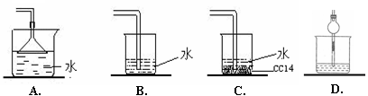
【氨的课堂练习】
4、已知NH₃难溶于CCl₄，如下图所示，下列装置中，不宜用于氨气吸收的是

Slide 40
一水合氨是弱碱，能使酚酞试液变红
氨水是弱碱，对吗？
氨水呈弱碱性
氨水的密度都小于1g/cm³
氨水越浓，密度越小
氨气是唯一的碱性气体，能使湿润的红色石蕊试纸变蓝（检验氨气）

Slide 41
拓 展
氨气和氯气接触发生反应的方程式是什么？ 在纯氧中燃烧如何反应？
①2NH₃+ 3Cl₂= N₂+ 6HCl （氨气不足）
② 8NH₃+ 3Cl₂= 6NH₄Cl+N₂（氨气过量）
NH₃在纯氧中点燃即可燃烧，通常产物是N₂和水
4NH₃＋3O₂＝2N₂＋6H₂O

Slide 42
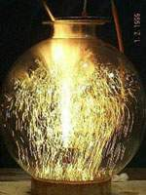
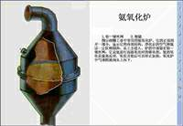
氨在纯氧中燃烧
氨氧化炉（中间是铂铑合金网）

Slide 43
第3章 自然界中的元素
第2节 氮的循环
第三课时 铵盐

Slide 44
4.铵盐的性质
（1）物理性质：
几乎为白色晶体，易溶于水

Slide 45

【想一想】
有一位农民看到自己买的一袋碳酸氢铵化肥受了潮，就放在太阳底下晒，等他下午去取时，发现少了许多，是谁偷了他的氮肥？

Slide 46
（2）铵盐
实验
实验现象
结论
加热不久试管上有白色固体附着
NH₄Cl受热易分解，冷却后又结合成NH₄Cl
1
生成使澄清的石灰水变浑浊的气体
2
受热易分解
产生大量气体，能闻到刺激性气味，湿润的红色石蕊试纸变蓝
3
产生了NH₃

Slide 47
铵盐的性质
（2）化学性质：
①受热分解：
△
NH₄Cl
NH₃↑+ HCl↑
△
NH₄HCO₃
NH₃↑+ CO₂↑ + H₂O

Slide 48
铵盐的性质
②与碱的反应：
△
NH₄⁺ + OH⁻
NH₃↑+ H₂O
NH₄⁺ + OH⁻
NH₃·H₂O
NH₄⁺的检验：
在未知溶液中加强碱并加热，用湿润的红色石蕊试纸检验，若试纸变蓝，则证明原溶液中有NH₄⁺。
△
2NH₄Cl + Ca(OH)₂
2NH₃↑+ CaCl₂ + 2H₂O
实验室制备氨气的重要方法之一

Slide 49
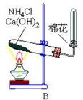
4、氨的实验室制法
1. 原理：
△
2NH₄Cl+Ca(OH)₂== CaCl₂+2NH₃↑+2H₂O

Slide 50
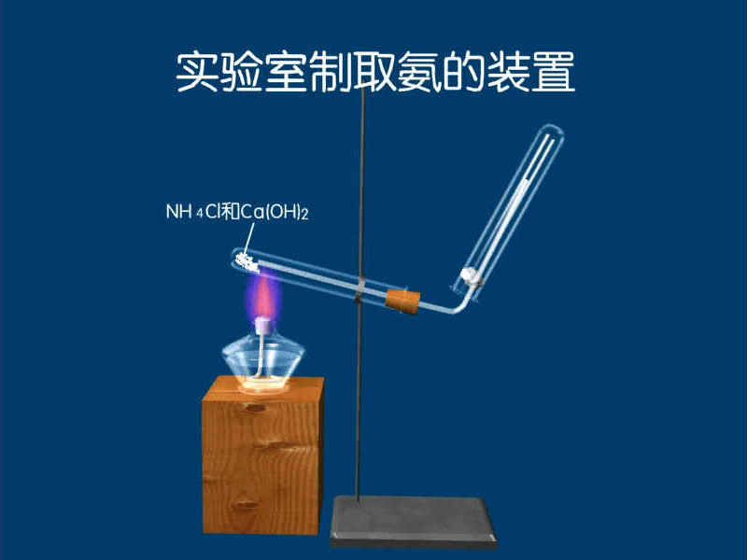
2NH₄Cl + Ca(OH)₂ CaCl₂ + 2NH₃↑+ 2H₂O

Slide 51
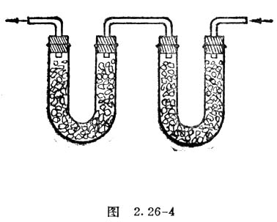

①装置类型：
固体 + 固体加热型
同O₂
②收集方法：
向下排空气法
棉花团的作用：防止空气对流。
③干燥方法：
通过盛有碱石灰的干燥管
④验满：
将湿润的红色石蕊试纸放在瓶口，试纸变蓝说明已集满。
用玻璃棒蘸取浓盐酸靠近瓶口有白烟产生。

Slide 52
思考：
➢棉花的作用：
防止对流，提高集气速度和纯度。
Ca(OH)₂和NaOH的混合物
➢干燥氨气的常用试剂：
①CaO、碱石灰等碱性干燥剂
②无水CaCl₂不能用来干燥NH₃（形成CaCl₂· 8NH₃)

Slide 53

实验室中还可以用哪些方法制氨气?
①加热浓氨水法
浓氨水
②浓氨水加碱石灰或生石灰法
浓氨水
CaO
碱石灰吸水、溶解时放热,
增大OH⁻浓度,平衡逆移.
生石灰或NaOH固体

Slide 54
氨气的工业制法
高温高压
2NH₃
N₂+3H₂
催化剂

Slide 55
【概括整合】
一、氨
1.物理性质：
2.化学性质：
（1）与水反应：
NH₃ + H₂O
NH₃·H₂O
NH₄⁺ + OH⁻
（2）与酸反应：
NH₃ + H⁺
NH₄⁺
（3）与氧气反应：
高温
4NH₃ + 5O₂
4NO + 6H₂O
二、铵盐
催化剂
1.物理性质：
2.化学性质：
（1）受热分解：
△
NH₄Cl
NH₃↑+ HCl↑
（2）与碱反应：
NH₄⁺ + OH⁻
△
NH₃↑+ H₂O
三、氨气实验室制法：
△
2NH₃↑+ CaCl₂ + 2H₂O
2NH₄Cl + Ca(OH)₂

Slide 56




例3、下面是实验室制取氨气的装置和选用的试剂，其中错误的是
AC
浓氨水
氯化铵固体
A
B
生石灰
氯化铵和氢氧化钙固体
浓氨水
C
D

Slide 57
4、硝酸
纯净的硝酸是无色、易挥发、有刺激性气味的液体。
能以任意比溶于水
质量分数在95%以上的浓硝酸在空气中由于挥发出硝酸蒸气会产生“发烟”现象，通常叫做发烟硝酸。
（1）硝酸的：
一元强酸具有酸的通性。
稀硝酸使石蕊试液变红。
BaCO₃ + 2H⁺ = Ba²⁺ + H₂O + CO₂↑
与金属反应不能生成氢气。

Slide 58
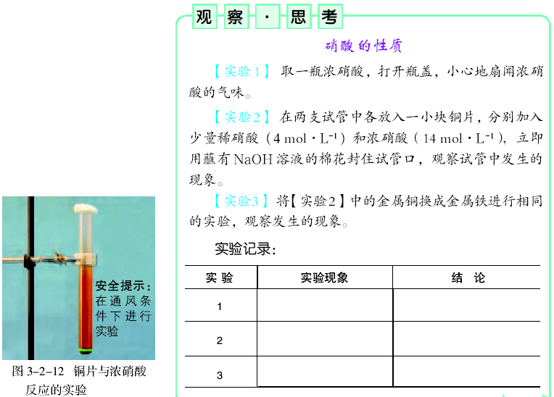
实验与观察

Slide 59
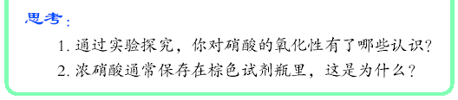
现象与思考
瓶口有白雾，有刺激性气味
易挥发，有刺激性气味
稀硝酸反应缓慢，有无色气体，溶液变蓝；浓硝酸剧烈反应，有红棕气体，溶液变蓝（蓝绿）
能与铜反应
硝酸具有氧化性
稀硝酸中，有无色气体，溶液变浅绿；浓硝酸中，无明显现象
能与铁反应

Slide 60
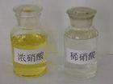
（2）特性：
密封保存在
棕色试剂瓶中,并放在
阴凉处！
①不稳定性:
△
4HNO₃ 4NO₂↑ + O₂↑ +2H₂O
或光照
久置浓硝酸为什么呈黄色？
硝酸应如何保存？
浓硝酸因溶有NO₂而呈黄色。

Slide 61
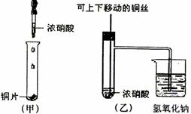
②强氧化性：
a.与金属反应
实验2、
剧烈反应,铜不断溶解，产生红棕色气体，溶液变为蓝（绿）色。
反应从慢到快，铜在不断的溶解，产生无色气体在试管上部变为红棕色，溶液变为蓝色。
稀硝酸
结论：1、硝酸是一种强氧化剂（浓、稀）
2、浓硝酸 NO₂ 稀硝酸 NO

Slide 62
0
+5
+2
+4
Cu+4HNO₃（浓）=Cu（NO₃）₂+ 2NO₂ ↑ +2H₂O
0
+5
+2
+2
3Cu+8HNO₃（稀）=3Cu（NO₃）₂+ 2NO↑ +4H₂O
浓→ NO₂
HNO₃
稀→ NO
金属跟硝酸反应的本质：+5价氮元素得电子，被还原为低价态氮的化合物或氮气。

Slide 63
小结
1、浓硝酸的氧化性强于稀硝酸。
2、硝酸的浓度越小被还原的程度越大。
3、硝酸与金属反应不能生成氢气。

Slide 64
实验3：稀硝酸中，有无色气体，溶液变浅绿；浓硝酸中，无明显现象。
铝、铁遇冷、浓HNO₃会发生钝化。
b.与非金属反应
C + 4HNO₃(浓) CO₂↑+ 4NO₂↑+ 2H₂O
王水：浓硝酸与浓盐酸按体积比1 ：3混合而成 。

Slide 65
三、人类活动对自然界氮循环的和环境的影响
由于化石燃料的消耗量剧烈增加，合成氮肥的使用量迅速上升，豆科植物的种植面积不断增大，使活性氮的数量大大增加。
石油产品和煤的燃烧、汽车尾气的排放，硝酸厂的废气等产生大量氮的氧化物(NO₂和NO)排入大气中污染环境，导致光化学烟雾、酸雨。过度使用化肥，生活污水的任意排放，导致水体富营养化。

